Slide 1





TRƯỜNG TIỂU HỌC PHÚC LỢI
MÔN TIẾNG VIỆT LỚP 3
ÔN TẬP CUỐI HỌC KÌ 1
(tiết 4 + 5)

Slide 2

MỤC TIÊU BÀI HỌC:
1
Ôn lại các bài tập đọc đã học ở học kì 1
2
Đặt được dấu chấm, dấu phẩy vào chỗ thích hợp
3
Biết viết đơn xin cấp lại thẻ đọc sách.

Slide 3

Thứ năm ngày 06 tháng 01 năm 2022
Ôn tập học kì 1 (tiết 4)

Slide 4

HOẠT ĐỘNG 1:
ÔN TẬP: TẬP ĐỌC

Slide 5
HOẠT ĐỘNG 2:
DẤU CHẤM, DẤU PHẨY

Slide 6

Bài tập 2: Em điền dấu chấm hay dấu phẩy vào mỗi ô trống trong đoạn văn sau?
Cà Mau đất xốp mùa nắng đất nẻ chân chim, nền nhà cũng rạn nứt trên cái đất phập phều và lắm gió lắm dông như thế cây đứng lẻ khó mà chống chọi nổi. Cây bình bát cây bần cũng phải quay quần thành chòm thành rặng rễ phải dài phải cắm sâu vào lòng đất.

Slide 7
Bài tập 2:
Cà Mau đất xốp. Mùa nắng, đất nẻ chân chim,
nền nhà cũng rạn nứt. Trên cái đất phập phều và lắm
gió lắm dông như thế, cây đứng lẻ khó mà chống chọi
nổi. Cây bình bát, cây bần cũng phải quây quần thành
chòm, thành rặng, rễ phải dài, phải cắm sâu vào lòng
đất.

Slide 8
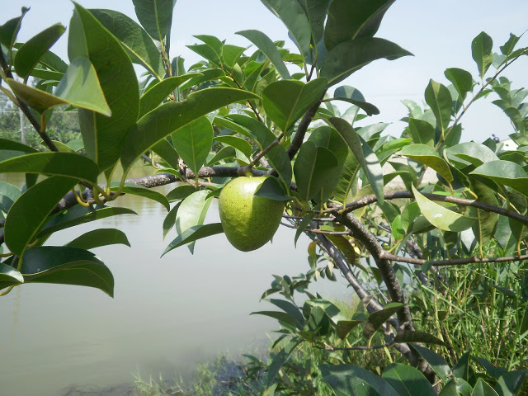
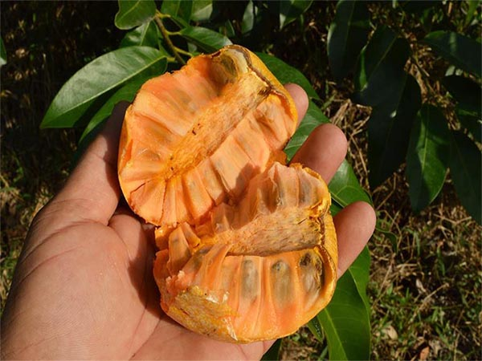
Cây bình bát: Cây thuộc họ na, vỏ quả có từng ô nam góc mờ, thịt màu vàng nhạt hay hồng, ăn được.

Slide 9
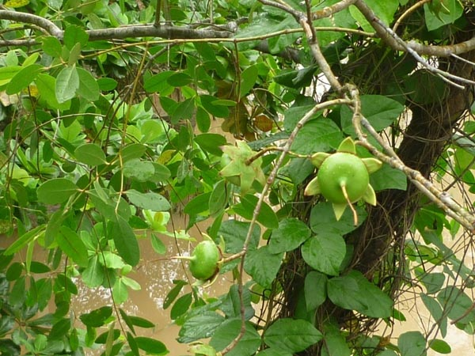
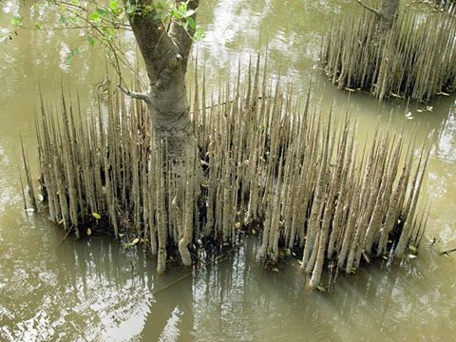
Cây bần: Cây mọc ở vùng nước lợ, có rễ phụ nhọn và xốp nhô ngược lên khỏi mặt bùn.

Slide 10
Bài tập 3: Em bị mất thẻ đọc sách. Hãy viết một lá đơn đề nghị thư viện trường cấp lại thẻ cho em.

Slide 11
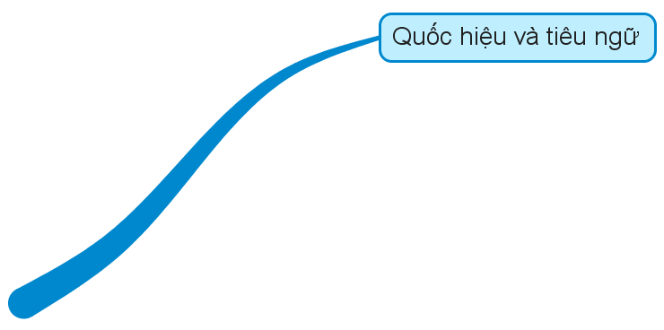
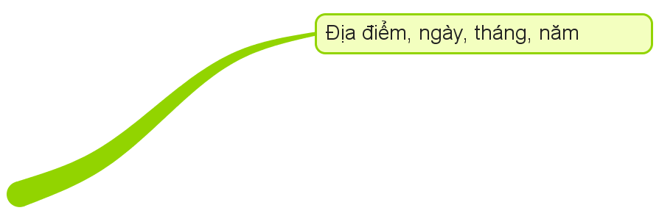







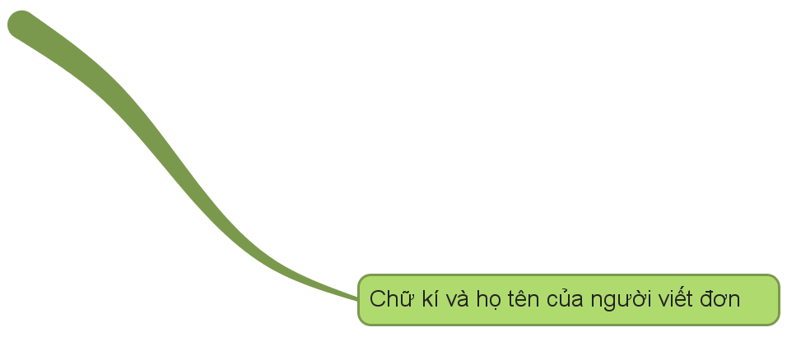

Thực hành viết trong thời gian 15 phút
CẤU TRÚC:

Slide 12

Nhận xét:
- Đơn viết có đúng mẫu không? (trình tự của lá đơn, nội dung trong đơn, bạn đã kí tên trong đơn chưa?).
- Cách diễn đạt trong lá đơn (dùng từ, đặt câu).
- Lý do trình bày trong đơn có hợp lí hay không?.

Slide 13





2. Chuẩn bị bài sau: Ôn tập cuối Học kì 1
DẶN DÒ:
1. Hoàn thành bài vào vở

